Slide 1


Slide 2






تعيين تلميذ(ة) للإجابة
توجيهات و شرح التعليمات
عرض فيديو
المرور بين الصفوف للمساعدة و تصحيح الإنجازات
عمل في ثنائيات
نهاية الشريط، المرور إلى الشريحة الموالية.

Slide 3

تنظيم حصص الأسبوع
اليوم 4 -
اليوم1 -
استماع وتحدث
قراءة : قراءة حرف اللام مع التنوين
رسم الحرف مع التنوين - نقل
معجم
استماع وتحدث
قراءة : حرف الفاء مع الحركات القصيرة والطويلة
خط : رسم الحرف منفردا ومع الحركات القصيرة والطويلة
اليوم 5 -
اليوم 2 -
استماع وتحدث
قراءة : دمج
إملاء
استماع وتحدث
قراءة : حرف الفاء مع التنوين
خط : رسم الحرف مع التنوين
اليوم 6 -
اليوم 3 -
استماع وتحدث
قراءة :أراجع ما تعلمته
إنتاج كتابي
استماع وتحدث
قراءة : حرف اللام مع الحركات القصيرة والطويلة
خط : رسم الحرف منفردا ومع الحركات القصيرة والطويلة
Révision
Lecture offerte

Slide 4







هيكلة حصة اليوم
-01افتتاح الحصة
الترحيب وتدبير السلوك
أنشطة اعتيادية: لوحة المقاطع
كلمات بصرية: في – على – أسماء التلاميذ.
معجم: معجم الأنشطة المدرسية (تذكير)
-02استماع وتحدث
تعرف واستثمار الأساليب والأفعال الكلامية: أساليب التحية وتقديم النفس- أتحدث عما أحب أن أفعله في مدرستي–حصة التقديم-
-03قراءة / كتابة
قراءة حرف الفاء مع التنوين.
رسم الحرف مع التنوين.

Slide 5

عند نهاية الحصة
على الأقل 80% من المتعلمين سيكونون قادرين على:
تعرف واستثمار الأساليب والأفعال الكلامية: أساليب التحية وتقديم النفس (أتحدث عما أحب أن أفعله في مدرستي). حصة التقديم؛
قراءة حرف الفاء مع التنوين؛
رسم حرف الفاء مع التنوين.

Slide 6

افتتاح الحصة
افتتاح الحصة
الترحيب وتدبير السلوك
أنشطة اعتيادية:
لوحة المقاطع
كلمات بصرية: هذا – هذه – أسماء التلاميذ.
معجم: معجم المدرسة (تذكير): حاسوب – أصدقاء – مسابقة – يفوز – جائزة – مشجع

Slide 7


مرحبا بكم ، سننطلق في حصة اللغة العربية.
اختــتام الحــصة
قراءة/ كتابة
استـماع وتحدث
افتتاح الحصة

Slide 8


قبل أن نبدأ حصة اليوم سأذكركم بشروط الحصول على نجمة التميز.
اختــتام الحــصة
قراءة/ كتابة
استـماع وتحدث
افتتاح الحصة
أُنْصِتُ وأَنْتَبِهُ جَيِّداً للدَّرْسِ.
دونَ أَنْ أَقِفَ، أَرْفَعُ أُصْبُعي لِلْإجابَةِ.

Slide 9


ضعوا اللوحة والكراسة في القمطر.
اختــتام الحــصة
قراءة/ كتابة
استـماع وتحدث
افتتاح الحصة

Slide 10
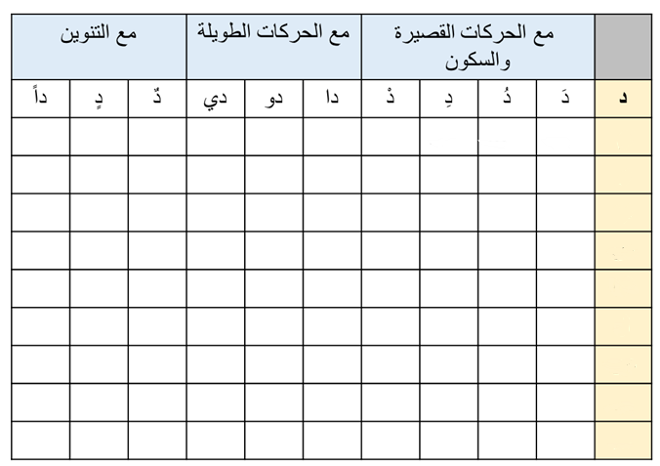
1. يتم إعداد لوحة للمقاطع على الشكل المشار إليه؛ 2. ترسم اللوحة على ورقة للعرض تلصق بشكل دائم؛ 3. يتم إغناؤها تدريجيا بالحرف المقدم نهاية حصص تقديمه؛ 4. تستثمر اللوحة في بداية النشاط الاعتيادي اليومي؛ 5. يتم الرجوع إلى اللوحة متى كانت الحاجة لتذكير المتعلمين بالحروف المدروسة؛ 6. ينصح بتعويد المتعلمين على قراءة لوحة المقاطع في أي وقت متاح.

Slide 11
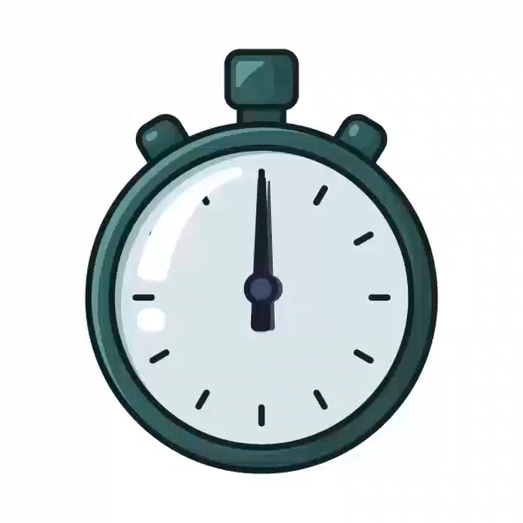
من يمر لقراءة لوحة المقاطع ؟ (خاص بالفئة د).
اختــتام الحــصة
قراءة/ كتابة
استـماع وتحدث
افتتاح الحصة

Slide 12
أقرأ أنا. انتبهوا.
اختــتام الحــصة
قراءة/ كتابة
استـماع وتحدث
افتتاح الحصة
...
عَلى
في
...
...
...

Slide 13
نقرأ معا.
اختــتام الحــصة
قراءة/ كتابة
استـماع وتحدث
افتتاح الحصة
...
عَلى
في
...
...
...

Slide 14






انتبهوا الآن. سنتذكر الكلمات التي تعلمناها في الحصة السابقة.
اختــتام الحــصة
قراءة/ كتابة
استـماع وتحدث
افتتاح الحصة

Slide 15
أنا أشير وأنت تقول.
اختــتام الحــصة
قراءة/ كتابة
استـماع وتحدث
افتتاح الحصة

Slide 16

الآن نتعرف على مفردات المعجم في الصورة التالية. أبدأ أنا أولا.
اختــتام الحــصة
قراءة/ كتابة
استـماع وتحدث
افتتاح الحصة

Slide 17
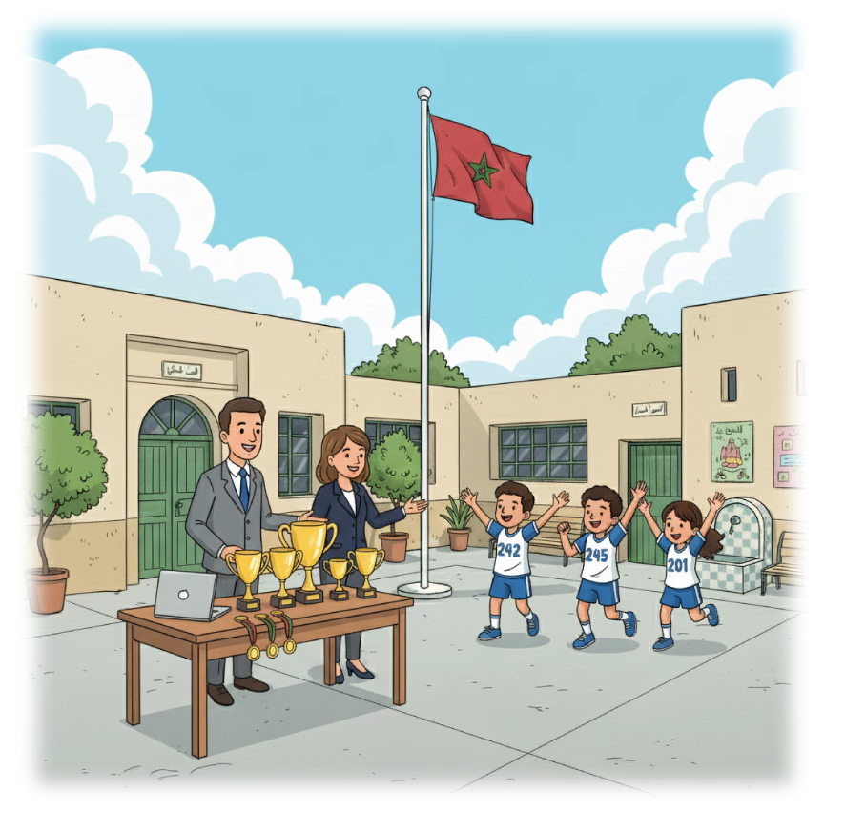
الآن؛ دوركم . أنا أشير وأنتم تقولون
اختــتام الحــصة
قراءة/ كتابة
استـماع وتحدث
افتتاح الحصة

Slide 18

استماع وتحدث
2
استماع وتحدث
تعرف واستثمار الأساليب والأفعال الكلامية: أساليب التحية وتقديم النفس (أتحدث عما أحب أن أفعله في مدرستي) – حصة التقديم-

Slide 19

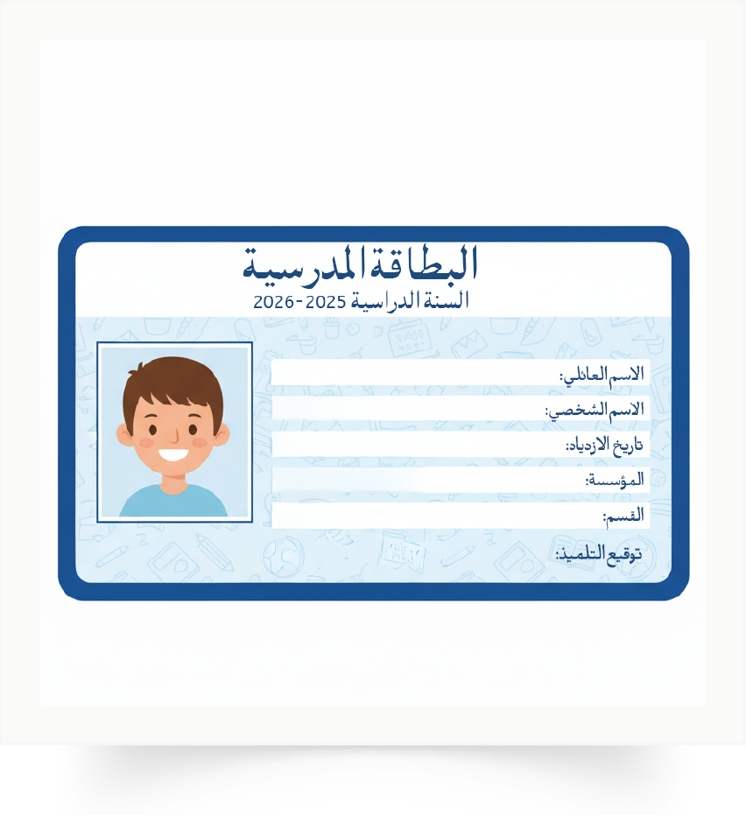

تعلمنا في حصة سابقة كيف نقدم أنفسنا. من يقوم إلى السبورة ويقدم نفسه؟(مرحبا. اسمي. سني)
اختــتام الحــصة
قراءة/ كتابة
استـماع وتحدث
افتتاح الحصة

Slide 20
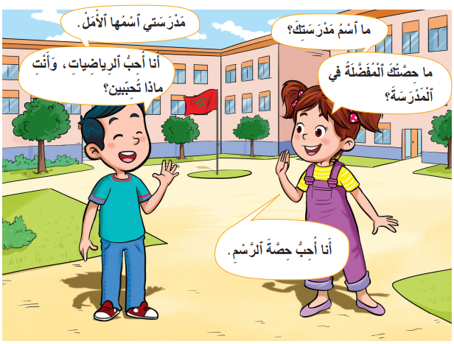
اليوم سنتعلم كيف نتحدث عن مدرستنا. أنصتوا جيدا.
اختــتام الحــصة
قراءة/ كتابة
استـماع وتحدث
افتتاح الحصة

Slide 21
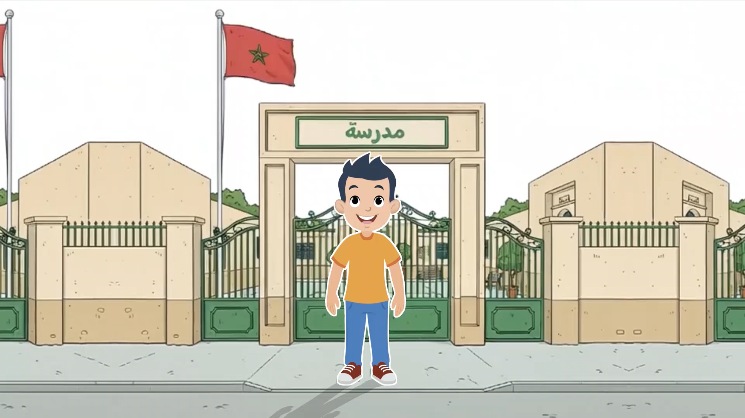
تشغيل التسجيل الصوتي
اختــتام الحــصة
قراءة/ كتابة
استـماع وتحدث
افتتاح الحصة

Slide 22
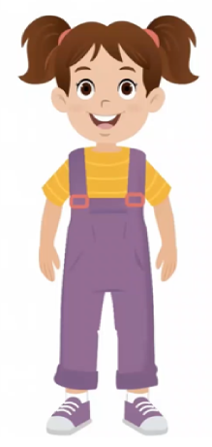
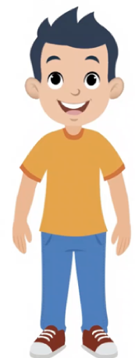
سنعيد الآن ترديد جمل الحوار. انتبهوا.
اختــتام الحــصة
قراءة/ كتابة
استـماع وتحدث
افتتاح الحصة
……..
……..

Slide 23
ما اسم مدرستك؟ رددوا، ردد أنت.
اختــتام الحــصة
قراءة/ كتابة
استـماع وتحدث
افتتاح الحصة
……..

Slide 24

إذا أردت أن أعرف اسم مدرسة أحد أقول: ما اسم مدرستك؟
اختــتام الحــصة
قراءة/ كتابة
استـماع وتحدث
افتتاح الحصة
……..

Slide 25
مدرستي اسمها الأمل. رددوا
اختــتام الحــصة
قراءة/ كتابة
استـماع وتحدث
افتتاح الحصة
……..

Slide 26
وأنتم ما اسم مدرستكم؟
اختــتام الحــصة
قراءة/ كتابة
استـماع وتحدث
افتتاح الحصة

Slide 27
الآن، في ثنائيات، أعيدوا الحوار الذي دار بين مجد وندى: ما اسم مدرستك؟ مدرستي اسمها الأمل.
اختــتام الحــصة
قراءة/ كتابة
استـماع وتحدث
افتتاح الحصة
……..
……..

Slide 28
ما حصتك المفضلة في المدرسة؟ رددوا. ردد أنت.
اختــتام الحــصة
قراءة/ كتابة
استـماع وتحدث
افتتاح الحصة
……..

Slide 29



في المدرسة أحضر حصة اللغة العربية – حصة اللغة الفرنسية – حصة الرياضيات – حصة الرياضة. من يذكر حصصا أخرى؟
اختــتام الحــصة
قراءة/ كتابة
استـماع وتحدث
افتتاح الحصة

Slide 30
أنا أحب الرياضيات، وأنت ماذا تحبين. رددوا. ردد أنت.
اختــتام الحــصة
قراءة/ كتابة
استـماع وتحدث
افتتاح الحصة
……..

Slide 31

أنا أحب حصة الرسم. رددوا. ردد أنت.
اختــتام الحــصة
قراءة/ كتابة
استـماع وتحدث
افتتاح الحصة
……..

Slide 32
وأنتم ماذا تحبون؟ ماهي حصتكم المفضلة؟
اختــتام الحــصة
قراءة/ كتابة
استـماع وتحدث
افتتاح الحصة

Slide 33
في ثنائيات، ليسأل كل واحد منكم صديقه عن حصته المفضلة.
اختــتام الحــصة
قراءة/ كتابة
استـماع وتحدث
افتتاح الحصة
……..
……..

Slide 34

وقت النجمة الآن. الفائز بنجمة المشاركة بهدوء هو (هي) صديقكم (صديقتكم)............. صفقوا له (لها).
اختــتام الحــصة
قراءة/ كتابة
استـماع وتحدث
افتتاح الحصة

Slide 35

استراحة قصيرة قبل أن نواصل. قفوا، سنردد النشيد
اختــتام الحــصة
قراءة/ كتابة
استـماع وتحدث
افتتاح الحصة

Slide 36


قراءة/ كتابة
3
قراءة/ كتابة
قراءة حرف الفاء مع التنوين.
رسم الحرف مع التنوين.

Slide 37

الآن سنتعلم كيف نقرأ ونكتب حرف الفاء مع التنوين. تابعوا معي
اختــتام الحــصة
قراءة/ كتابة
استـماع وتحدث
افتتاح الحصة
ف

Slide 38




اختــتام الحــصة
قراءة/ كتابة
استـماع وتحدث
افتتاح الحصة
أنا أقرأ وأنتم ترددون بعدي. ( مع حركات اليد المناسبة)
فاً
ً
ف
فـ
فٍ
ٍ

Slide 39
اختــتام الحــصة
قراءة/ كتابة
استـماع وتحدث
افتتاح الحصة
من يقرأ؟ سأعين أربعة منكم للقراءة وأنتم ترددون معهم. ( مع حركات اليد المناسبة)
فاً
ً
ف
فـ
فٍ
ٍ

Slide 40
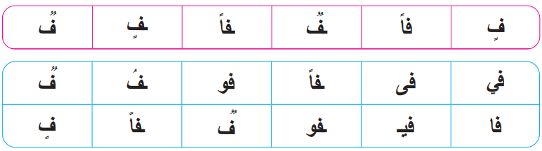
اختــتام الحــصة
قراءة/ كتابة
استـماع وتحدث
افتتاح الحصة
أقرأ. تابعوا معي.

Slide 41
اختــتام الحــصة
قراءة/ كتابة
استـماع وتحدث
افتتاح الحصة
من يقرأ. كل واحد منكم يقرأ سطراً. (خاص بالفئة د).

Slide 42
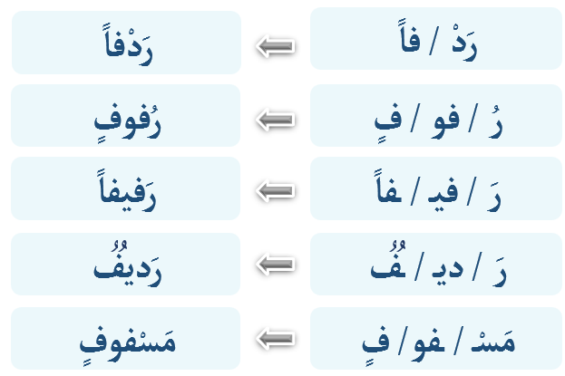
اختــتام الحــصة
قراءة/ كتابة
استـماع وتحدث
افتتاح الحصة
أقرأ. رددوا بعدي.

Slide 43
اختــتام الحــصة
قراءة/ كتابة
استـماع وتحدث
افتتاح الحصة
من يقرأ (خاص بمن يحتاج التدرب على الدمج)

Slide 44
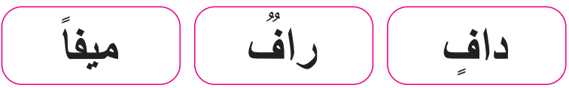

اختــتام الحــصة
قراءة/ كتابة
استـماع وتحدث
افتتاح الحصة
أقرأ. تابعوا معي.

Slide 45
اختــتام الحــصة
قراءة/ كتابة
استـماع وتحدث
افتتاح الحصة
من يقرأ . كلكم ستقرؤون.

Slide 46
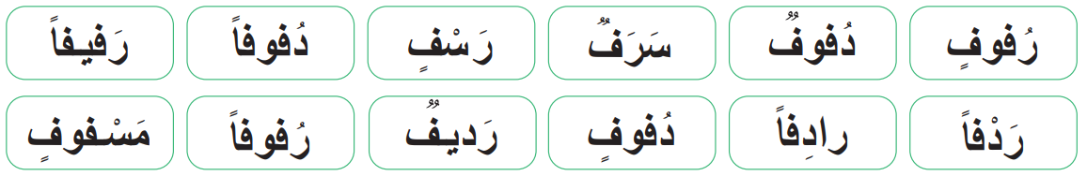
أقرأ. رددوا بعدي.
اختــتام الحــصة
قراءة/ كتابة
استـماع وتحدث
افتتاح الحصة

Slide 47
من يقرأ؟ سأعين 3 منكم لقيادة القراءة. سترددون بعدهم.
اختــتام الحــصة
قراءة/ كتابة
استـماع وتحدث
افتتاح الحصة

Slide 48

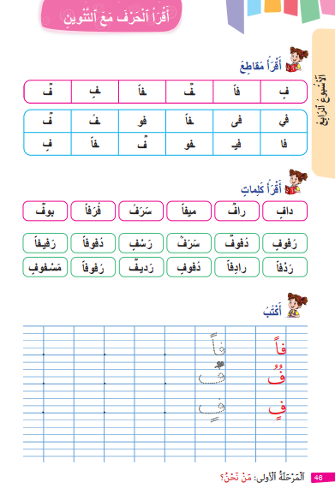
خذوا الكراسة الصفحة 46.
اختــتام الحــصة
قراءة/ كتابة
استـماع وتحدث
افتتاح الحصة

Slide 49

في ثنائيات – كل واحد منكم يقرأ الكلمات لزميله. سأمر لمساعدتكم.
اختــتام الحــصة
قراءة/ كتابة
استـماع وتحدث
افتتاح الحصة

Slide 50
وقت النجمة الآن. الفائز بنجمة المشاركة بهدوء : ....
اختــتام الحــصة
قراءة/ كتابة
استـماع وتحدث
افتتاح الحصة

Slide 51

قفوا، سننشد الحروف.
اختــتام الحــصة
قراءة/ كتابة
استـماع وتحدث
افتتاح الحصة

Slide 52



الآن سنتعلم كيف نكتب حرف الفاء مع التنوين.
اختــتام الحــصة
قراءة/ كتابة
استـماع وتحدث
افتتاح الحصة

Slide 53
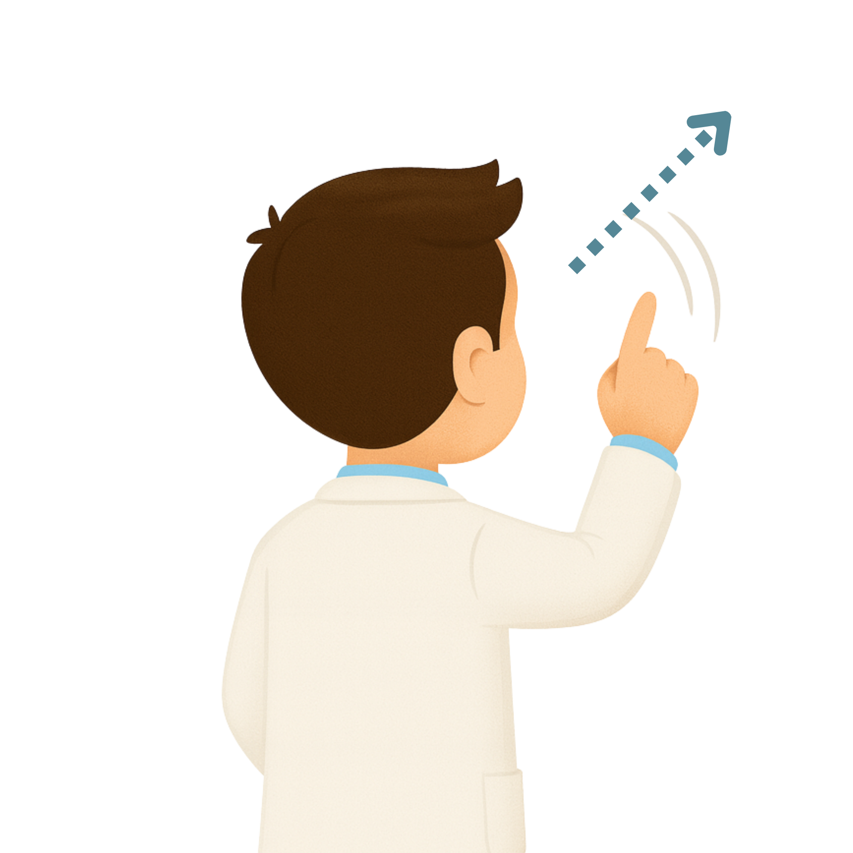
سأكتب الآن حرف الفاء مع تنوين الفتح على سبورة الكتابة.
اختــتام الحــصة
قراءة/ كتابة
استـماع وتحدث
افتتاح الحصة

Slide 54
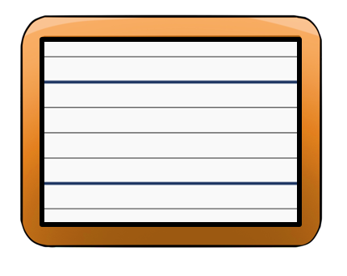
الآن دوركم، اكتبوا فاً على الألواح.
اختــتام الحــصة
قراءة/ كتابة
استـماع وتحدث
افتتاح الحصة
فاً

Slide 55


ارفعوا ألواحكم. يقدم الأستاذ التغذية الراجعة المناسبة.
اختــتام الحــصة
قراءة/ كتابة
استـماع وتحدث
افتتاح الحصة

Slide 56
سأكتب الآن حرف الفاء مع تنوين الضم.
اختــتام الحــصة
قراءة/ كتابة
استـماع وتحدث
افتتاح الحصة

Slide 57
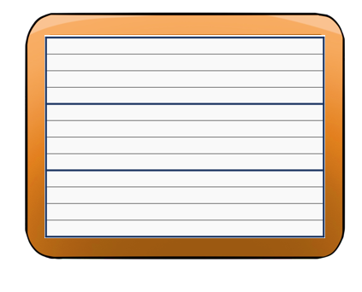

الآن دوركم، اكتبوا فٌ على الألواح.
اختــتام الحــصة
قراءة/ كتابة
استـماع وتحدث
افتتاح الحصة
ف

Slide 58
ارفعوا ألواحكم. يقدم الأستاذ التغذية الراجعة المناسبة.
اختــتام الحــصة
قراءة/ كتابة
استـماع وتحدث
افتتاح الحصة

Slide 59
سأكتب الآن حرف الفاء مع تنوين الكسر.
اختــتام الحــصة
قراءة/ كتابة
استـماع وتحدث
افتتاح الحصة

Slide 60
الآن دوركم، اكتبوا فٍ على الألواح.
اختــتام الحــصة
قراءة/ كتابة
استـماع وتحدث
افتتاح الحصة
فٍ

Slide 61
ارفعوا ألواحكم. يقدم الأستاذ التغذية الراجعة المناسبة.
اختــتام الحــصة
قراءة/ كتابة
استـماع وتحدث
افتتاح الحصة

Slide 62
خذوا الكراسة الصفحة 46.
اختــتام الحــصة
قراءة/ كتابة
استـماع وتحدث
افتتاح الحصة

Slide 63
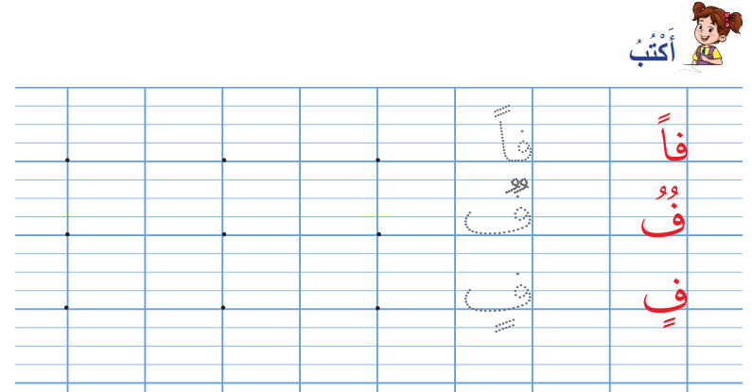
أكتبوا حرف الفاء مع التنوين. سأمر لمساعدتكم.
اختــتام الحــصة
قراءة/ كتابة
استـماع وتحدث
افتتاح الحصة

Slide 64
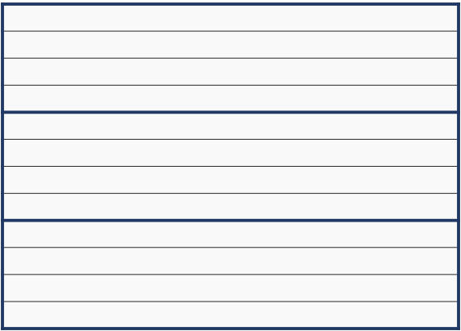
خذوا دفاتر الكتابة. اكتبوا مقاطع حرف الفاء. سأمر لمساعدتكم.
اختــتام الحــصة
قراءة/ كتابة
استـماع وتحدث
افتتاح الحصة
فاً ف فٍ

Slide 65
وقت النجمة الآن. الفائز بنجمة المشاركة بهدوء هو (هي) صديقكم (صديقتكم)............. صفقوا له (لها).
اختــتام الحــصة
قراءة/ كتابة
استـماع وتحدث
افتتاح الحصة

Slide 66

اختــتام الحــصة
4
اختــتام الحــصة
ماذا تعلمتم اليوم؟
واجباتكم المنزلية

Slide 67
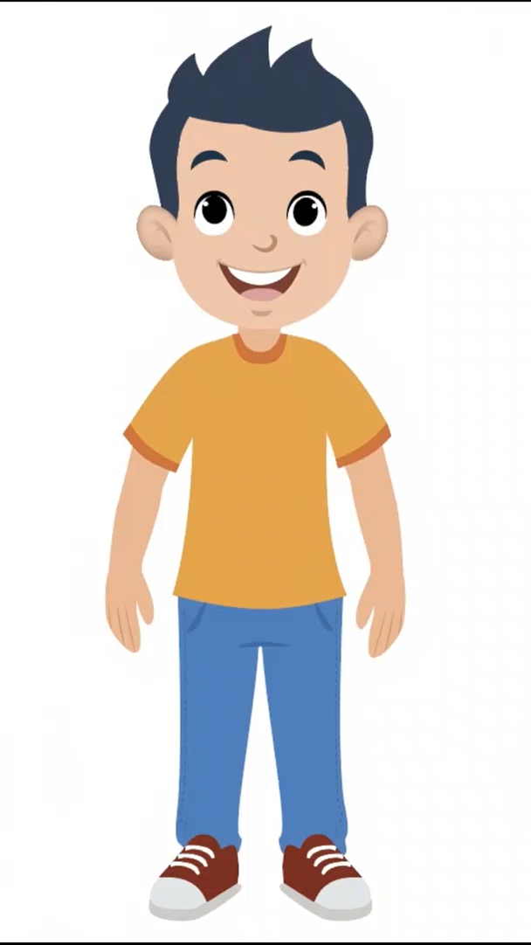
تعلمنا اليوم كلمات جديدة، سنستعملها عند التحدث عن أنشطتنا المدرسية. من يذكرني بهذه الكلمات؟
اختــتام الحــصة
قراءة/ كتابة
استـماع وتحدث
افتتاح الحصة

Slide 68
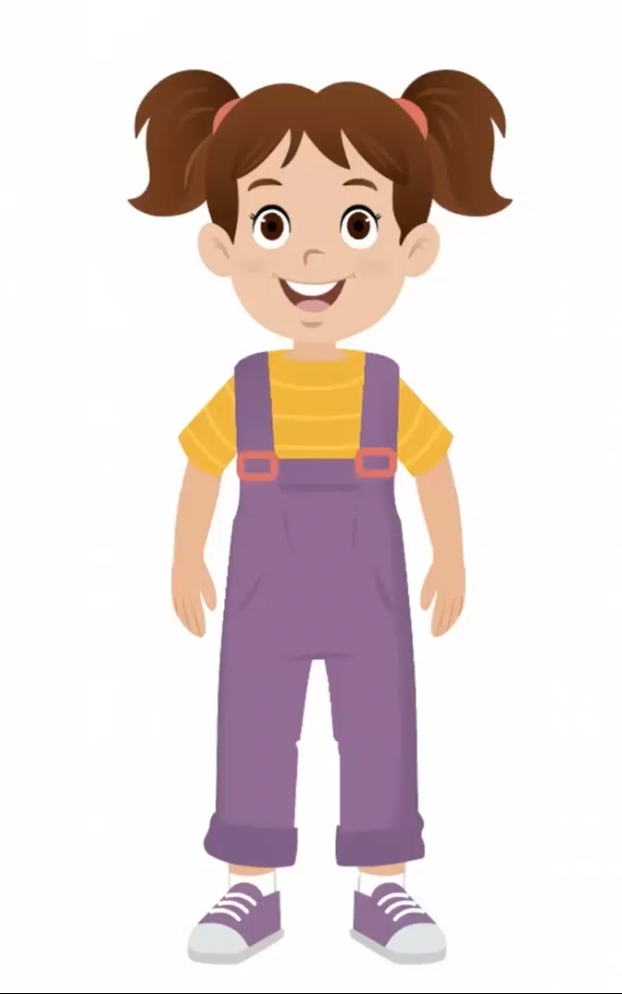
اليوم قرأنا حرف الفاء، سنملأ الجدول بالحرف مع التنوين. رددوا معي.
اختــتام الحــصة
قراءة/ كتابة
استـماع وتحدث
افتتاح الحصة

Slide 69

في البيت أعيدوا قراءة المقاطع والكلمات على الكراسة ص 46.
اختــتام الحــصة
قراءة/ كتابة
استـماع وتحدث
افتتاح الحصة

Slide 70


إلى الحصة القادمة

Slide 71
بناء على إنجازات المتعلمين خلال الممارسة المستقلة
ما تقديرك لنسبة التحكم في هدف الدرس؟
تسجل النسبة على صفحة اليوم من مذكرة الأستاذ.

